Slide 1
Modelo de aplicación de venta de indumentaria deportiva online DXMARKET
GRUPO ISOFT
REBOLA CHRISTIAN
VAZQUEZ FRANCO

Slide 2
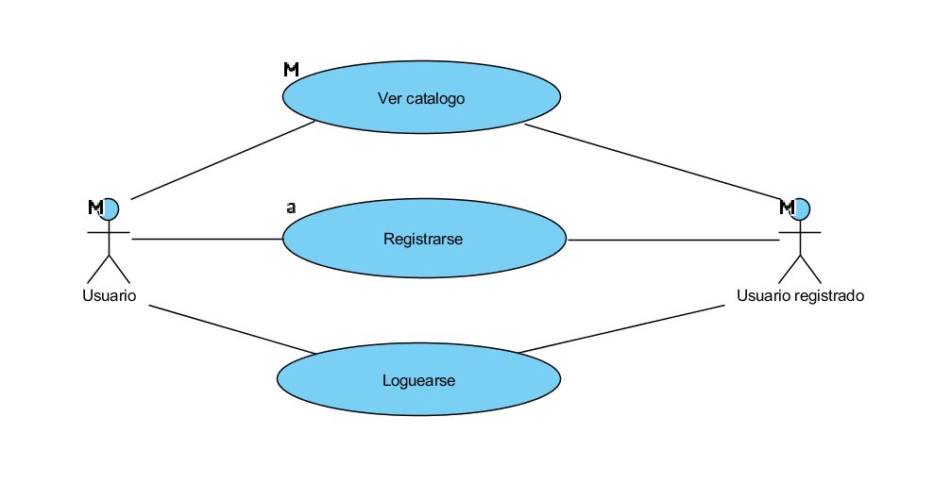
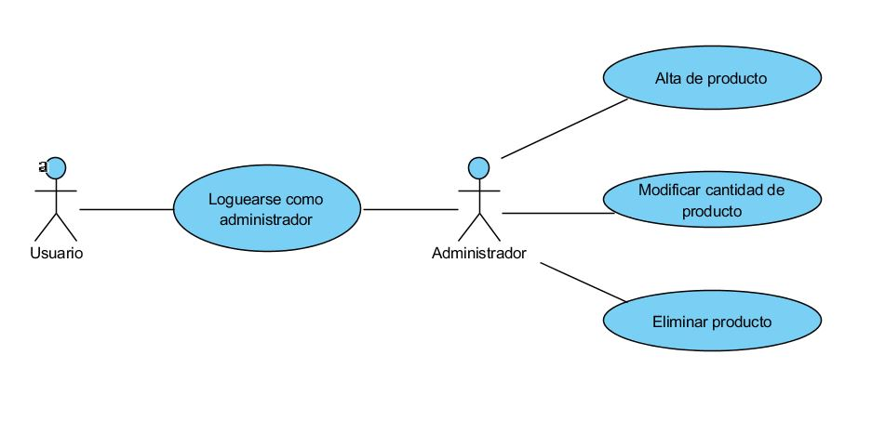
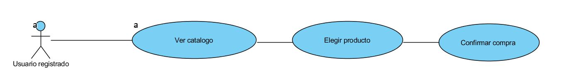
Requerimientos funcionales

Slide 3
Requerimientos funcionales No implementados
El cliente puede acceder a la descripción de los productos, y agregar estos a un carrito, y luego confirmar la compra de este.
El administrador tiene acceso a la información de todos los clientes.
Los clientes tienen acceso a su historial de compra.

Slide 4
Requerimientos no funcionales
Eficiencia
El sistema no debe tardar más de 300 mili segundos en abrir la descripción de un producto, si esto ocurriese el sistema lanzará un mensaje de error indicando que no puede conectarse con la base de datos.
Usabilidad
El sistema será intuitivo y amigable, siendo fácil de usar incluso para personas con pocos conocimientos informáticos. Seguridad
Ningún administrador del sistema podrá averiguar las contraseñas guardadas.
Confiabilidad
El sistema deberá poder verificar la autenticación de ingreso a este por parte del administrador autorizado y que le permita poder actualizar o eliminar información de los productos en la base de datos
Se realizarán frecuentemente copias de seguridad de la Base de Datos.
Portabilidad
Sistemas operativos soportados: Windows7, Windows8, Linux.
Desarrollo
El lenguaje utilizado para implementar la tienda virtual es Java
Mantenibilidad
El código debe estar optimizado y organizado para soportar cambios o el agregado de nuevos modulos.

Slide 5
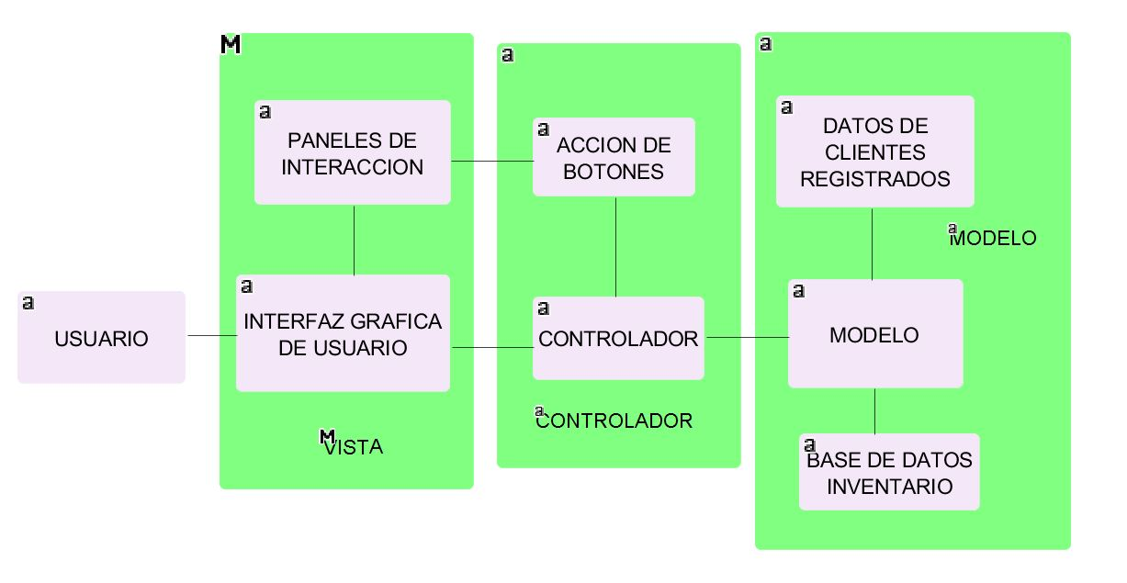
Arquitectura
Se utilizo un patrón de arquitectura MVC para el diseño del sistema

Slide 6
Arquitectura
Se ha utilizado el patrón de arquitectura MVC ya que brinda al proyecto distintas ventajas que justifican su aplicación:
Proporciona mantenibilidad, se tiene un código más fácil de leer y modificar, acomodándose mejor para cambios futuros.
Independencia de ‘capas’, lo que proporciona la habilidad de cambiar la implementación de un modelo a otro.
Facilita el uso de Unit Testing al dividir al sistema en tres piezas.

Slide 7
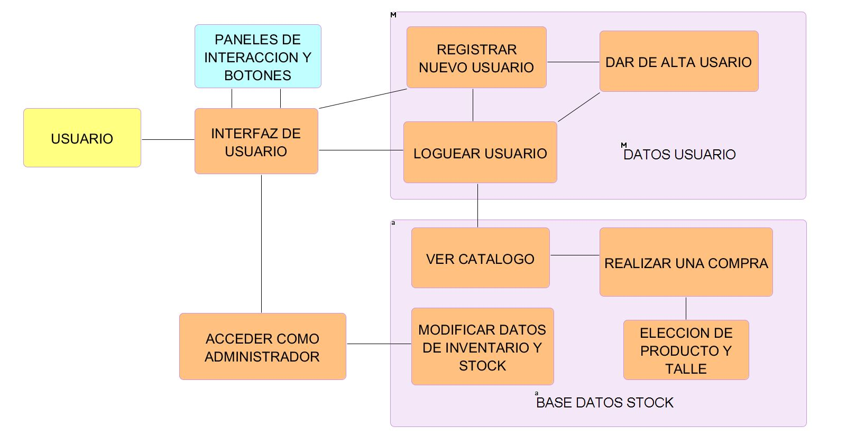
Arquitectura
Acorde a los requerimientos y casos de uso

Slide 8
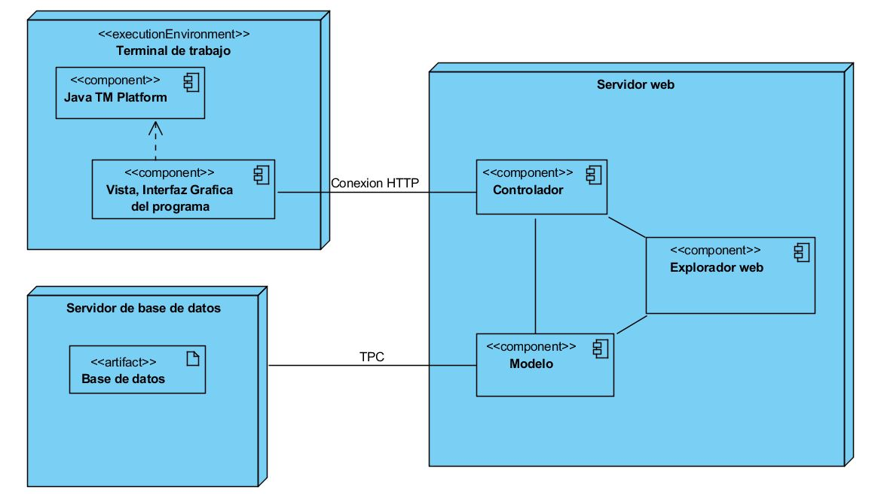
Arquitectura
Diagrama de despliegue : implementación ideal del sistema

Slide 9
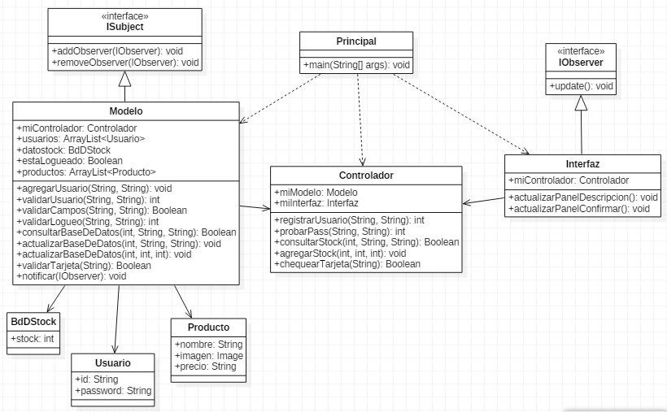
Diseño
Diagrama de clases resultante

Slide 10
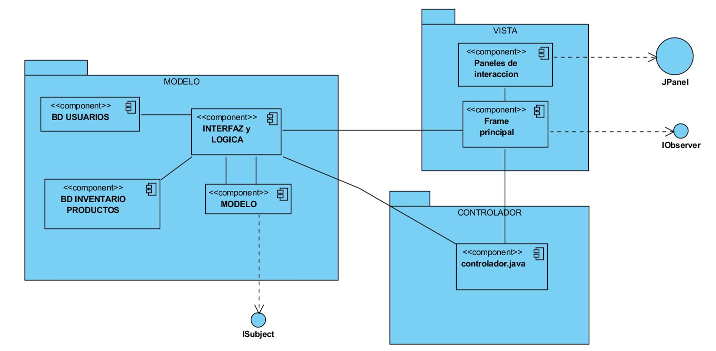
Diseño
Diagrama de componentes: módulos identificados

Slide 11
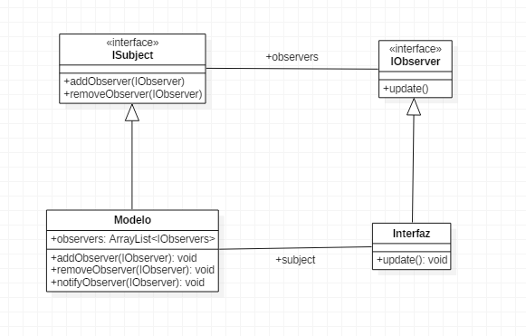
Patrones de Diseño
Patrón Observer:

Slide 12
Patrones de Diseño
Patrón Singleton:
private static BdDStock uniqueInstance = null;
private BdDStock(){}
public static BdDStock getInstance(){
if (uniqueInstance==null){
uniqueInstance= new BdDStock();
}
return uniqueInstance;
}

Slide 13
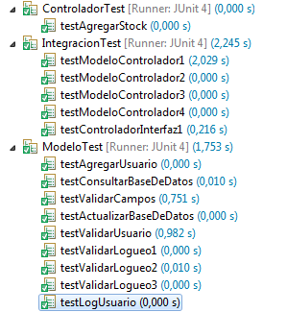
Pruebas de software
Test unitarios y de sistema

Slide 14
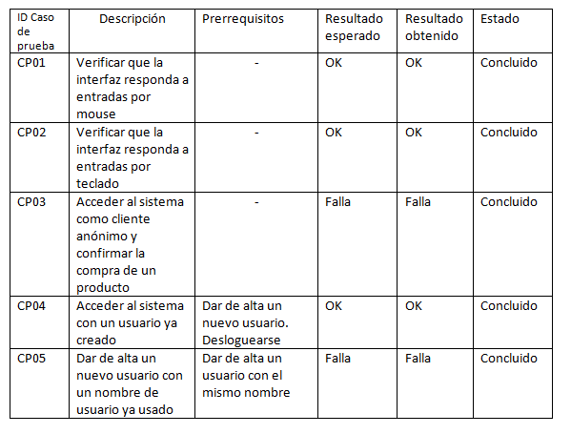
Pruebas de software
Casos de prueba y prueba de sistema

Slide 15
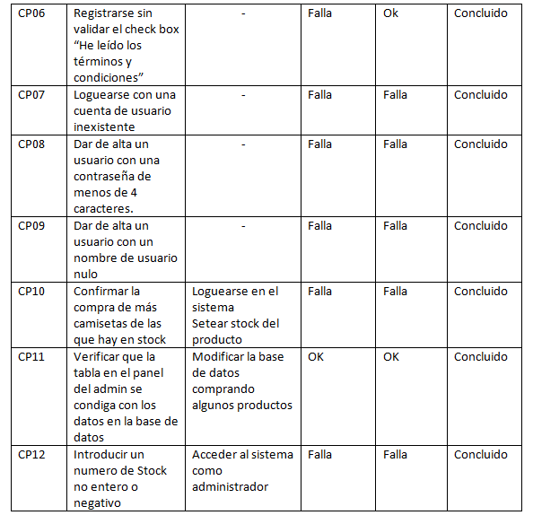
Pruebas de software

Slide 16
Pruebas de software
Porcentaje de pass/fail ratio:
Pruebas Unitarias y de Integración
100%
Pruebas de sistema
87%

